Slide 1

CPFP Valdemar Mattei
PROJETO: LIVRO DE MEMÓRIAS
Título: Memória de vida
Sinto saudades de tudo que marcou a minha vida. Quando vejo retrato, quando sinto cheiros, quando escuto uma voz, quando me lembro do passado, eu sinto saudades. Sinto saudades de amigos que nunca mais vi, de pessoas com que não mais falei ou cruzei. Sinto saudades dos que se foram e de quem não me despedi direito. Daqueles que não tiveram como me dizer adeus; Sinto saudades das coisas que vivi e das que deixei passar, sem curtir… (Clarice Lispector)

Slide 2
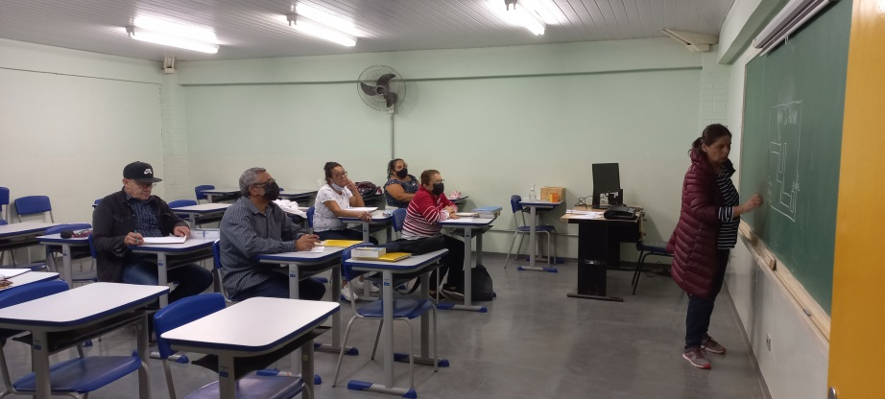
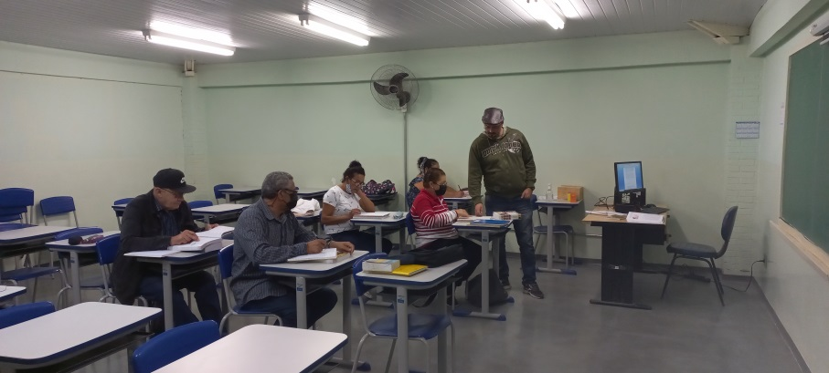
CPFP Valdemar Mattei
Apresentamos aos alunos a proposta de produção de um livro com relatos sobre suas vidas: como foi sua infância, adolescência e o que o levou a voltar a estudar. Histórias de superação, de vivências e encorajamento que os fizeram repensar e ressignificar sua própria história. A vida em si está cheias de narrativas, ela é um enredo vivo e estudar a história de vida é fazer parte dela, é sentir o que é contado.

Slide 3
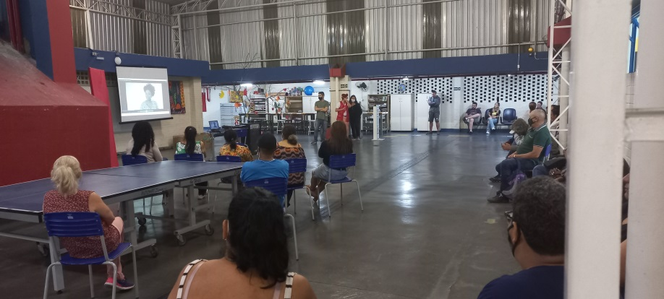
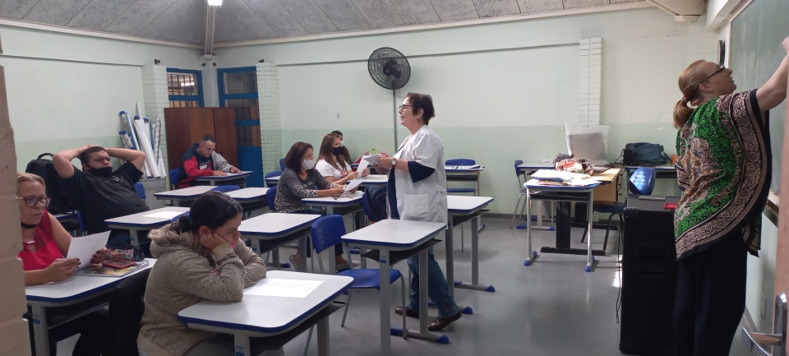
CPFP Valdemar Mattei
O objetivo da ação foi instigar e sensibilizar os estudantes a reconstruírem a trajetória da própria vida, resgatando e registrando memórias para o aprimoramento das competências de leitor e escritor.
O livro de memórias nos permite trazer facilmente lembranças dos tempos vividos, pois ele permite ter um estímulo visual. Ele tem esse poder de eternizar momentos, congelar instantes, poder guardar essa informação e passar de geração em geração.
Esses registros é que possibilitam a seriação temporal da história. Um livro suscita uma emoção, podendo considerar o livro como o meio mais perfeito para gravar e reproduzir manifestações culturais.

Slide 4
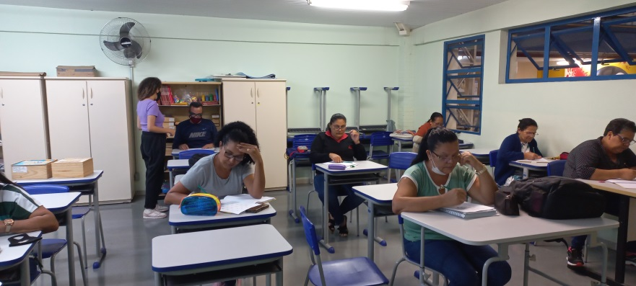
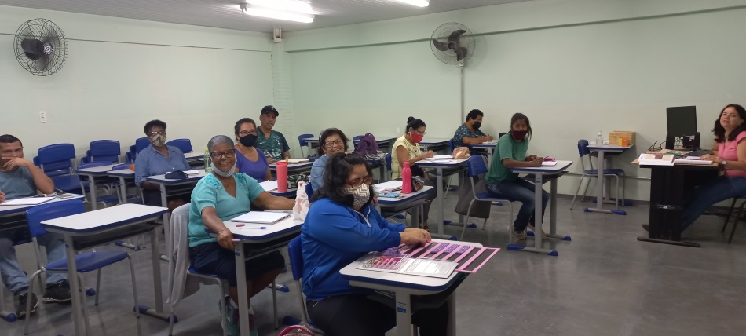
CPFP Valdemar Mattei
Neste contexto, abordou-se o livro de memórias, pois ele serve como recurso à reconstrução da memória, tanto individual como de grupos sociais.
O livro permite que nos expressemos por meio de uma forma de arte e essa memória coletiva, geralmente tenderá a idealizar o passado e, na maioria das vezes, estará vinculada a um acontecimento pontual, que será considerado o de máxima relevância.
Para registrar o desenvolvimento deste projeto de memórias, a fotografia tem o poder de passar mensagens e sentimentos importantes. Agora, imagina o potencial de comunicação quando ela se junta ao livro, ou seja, o foto livro representa a materialização de uma ideia. O fato de ter um projeto fotográfico num livro confere ao trabalho uma certa perenidade, já que a obra permanece.

Slide 5
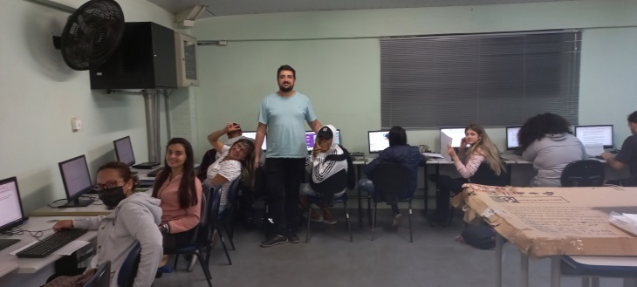
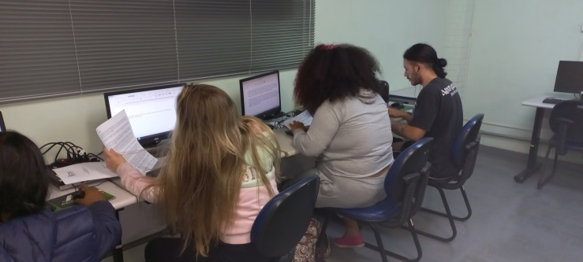

CPFP Valdemar Mattei
Justificativa:
A produção deste livro é muito importante como material de consulta histórica à disposição dos estudantes da rede municipal de ensino de Santo André, uma iniciativa da equipe gestora e dos professores do Centro Público de Formação Profissional Valdemar Mattei , em parceria com a Editora COOPACESSO, o projeto “Autobiografias e Memórias” foram desenvolvidos em sala de aula, envolvendo estudantes da Educação de Jovens e Adultos dos ciclos I, II, III e IV, juntamente com o Polo Bilíngue (Libras) no período de fevereiro a junho de 2022, e a manhã e noite de autógrafos com os estudantes será realizada no Saguão do Teatro Municipal de Santo André no final do I semestre do ano em curso.
Em um primeiro momento os estudantes contaram suas próprias histórias, os professores levaram para as salas de aulas as biografias de personagens e personalidades históricas e em seguida as turmas foram repertoriadas, tiveram estudos sobre o gênero autobiografia e começaram a registraram suas histórias. Os depoimentos foram escritos e transcritos, transformando-se em histórias e ilustrações (desenhos feitos pelos próprios estudantes do seu autorretrato).Durante as aulas e no laboratório de informática após revisão aconteceu o processo de digitação e o nascimento do livro: “Memória de Vida!”.
Quanto a produção da capa do livro ela aconteceu após uma campanha de construção da mesma e posteriormente a eleição de alguns trabalhos escolhidos pelos estudantes.

Slide 6
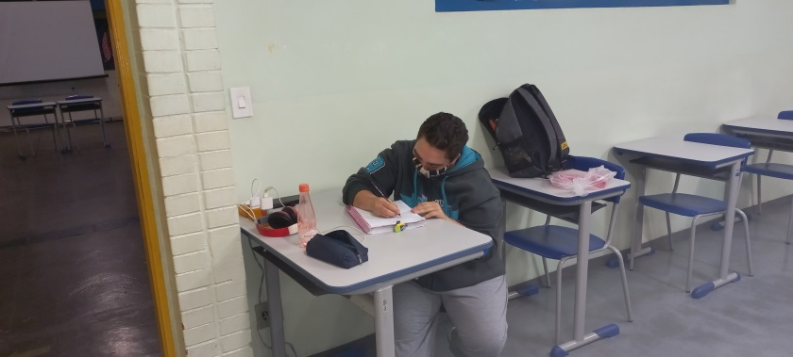
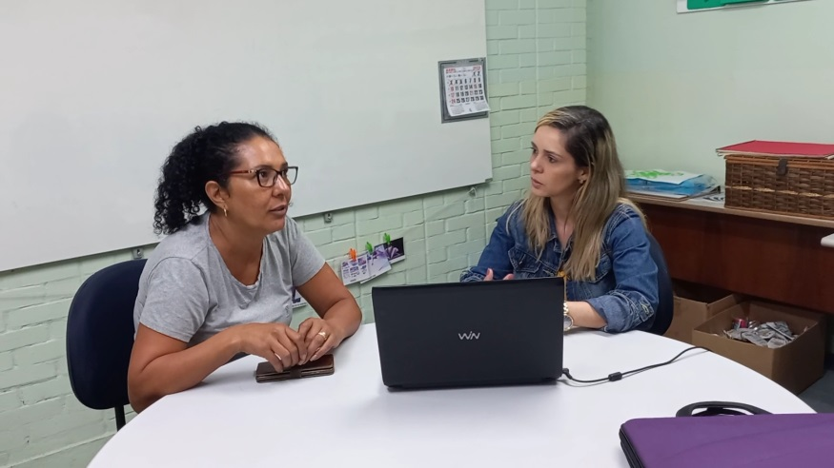

CPFP Valdemar Mattei
O projeto: “Memória de Vida”, desenvolvido pelos professores: Ana Cláudia, Ednor, Eliana, Elizeth, Izabel, Marcio, Marcus, Marina, Rosana G, Rosana N, André, Terezinha, Carolina, Claudia, Cristina, Fernanda, Fernando, Flavio, Karen, Rosilene, Suzi, Eliana, Kátia, Felipe, Laudicéia, Jefferson, Daniel e Denilson, tiveram como objetivo estimular os estudantes do CPFP Valdemar Mattei a relatar os acontecimentos mais marcantes e o que eles significaram para suas vidas. A ideia inicial era apenas de puxar pela memória e resgatar um pouco de uma parte tão importante de suas vidas. E o resultado não poderia ter sido melhor. Textos maravilhosos foram produzidos por nossos estudantes, com relatos comoventes de lutas e conquistas, as produções foram transformadas no livro.
Durante o processo de construção partimos por caminhos de observações, reflexões e impressões no próprio caderno, estudando biografias conhecidas e escolhidas pelos estudantes, destacando a relevância das narrativas orais, mas também da importância do registro escrito, dos documentos e dos objetos, da Fotografia, explicando os objetivos da etapa seguinte e retomando com o grupo de professores e estudantes as estratégias e recursos pedagógicos para as perguntas norteadoras: A vida imita a arte ou a arte imita a vida? Qual é a relação entre ficção e realidade? Você acredita que cada autor ao escrever um texto deixa marcas de si, de suas memórias, de suas histórias? Por quê?

Slide 7
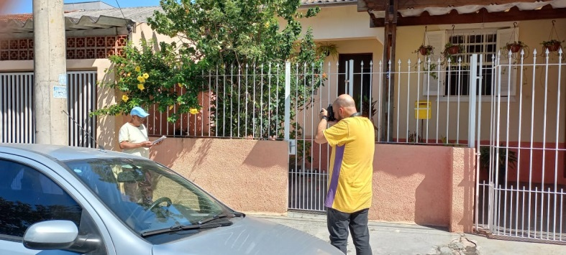
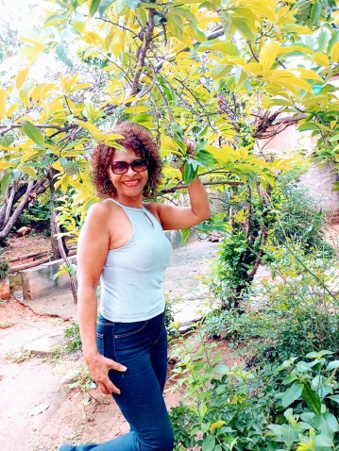
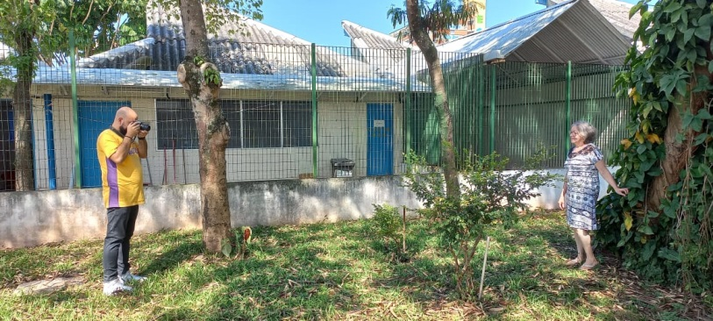
Foram desenvolvidas atividades de sensibilização: interpretação e reflexão acerca da temática a ser explorada, a partir de imagens.
Após a roda de conversa das novas perguntas norteadoras que foram surgindo durante o processo, essas questões foram relevantes: Qual é a relação que pode existir entre as imagens? Se fôssemos analisar as imagens na ordem disposta acima, o que podemos entender a partir de sua sequência? Você tem o costume de compartilhar suas histórias e acontecimentos importantes em sua vida? Você tem objetos antigos de valor sentimental? Se sim, qual ou quais? Você concorda com a frase:
Uma imagem vale mais do que mil palavras? Por quê? Você é exatamente o que vê no espelho? Explique. Você é feliz por ser quem você é? Está satisfeito com sua aparência refletida no espelho e nas fotografias? Agora veja a sua foto na Carteira de Identidade. Você se vê representado nela? Você gosta dessa foto? Ela é um reflexo real de quem é você? Justifique. O que o espelho reflete sobre você? Fique à vontade para se expressar e demonstrar como você se vê.

Slide 8
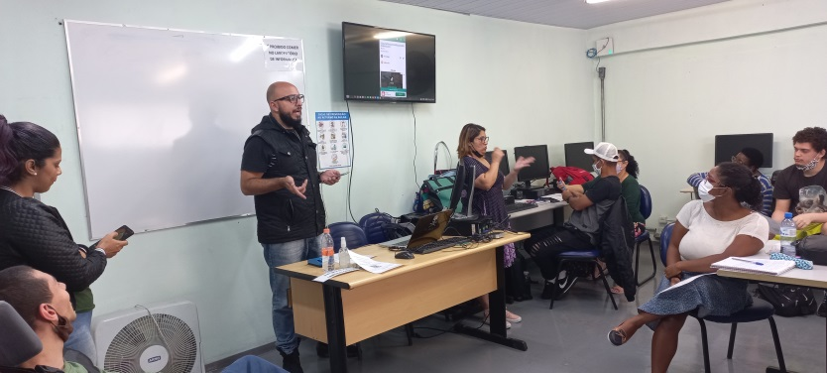
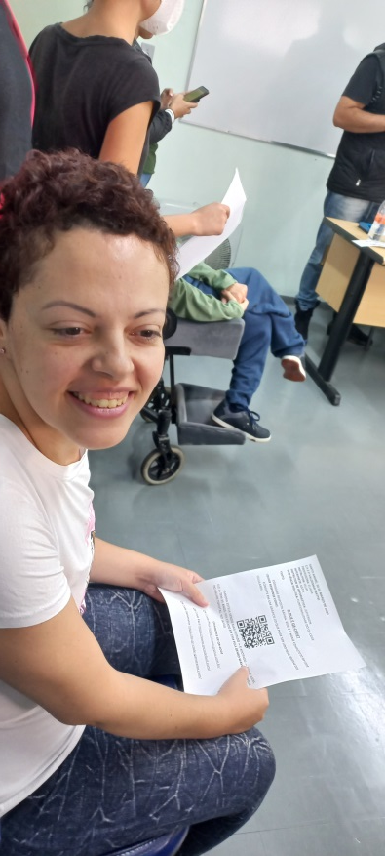
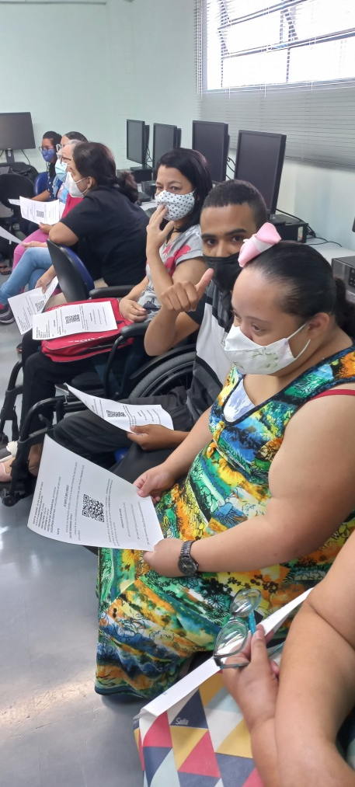
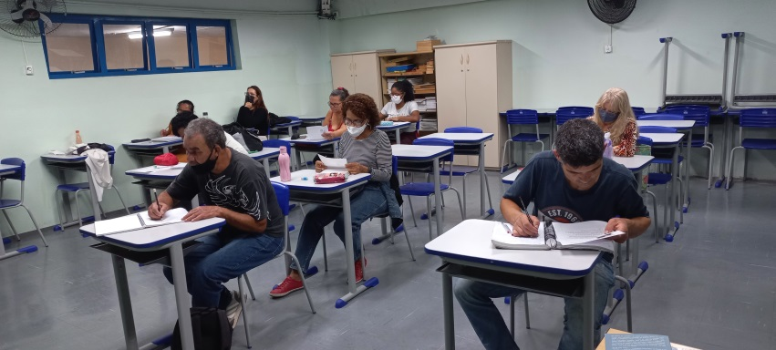
Os alunos do EJA I que não são alfabetizados e os alunos com deficiência também foram repertoriados com histórias e vídeos sobre autobiografias, porém o processo de escrita foi diferenciado. Os alunos foram narrando suas histórias e a professora da sala juntamente com o instrutores do FIC, e a professora substituta foram os escribas das memórias, algumas famílias também contribuíram com o processo.

Slide 9
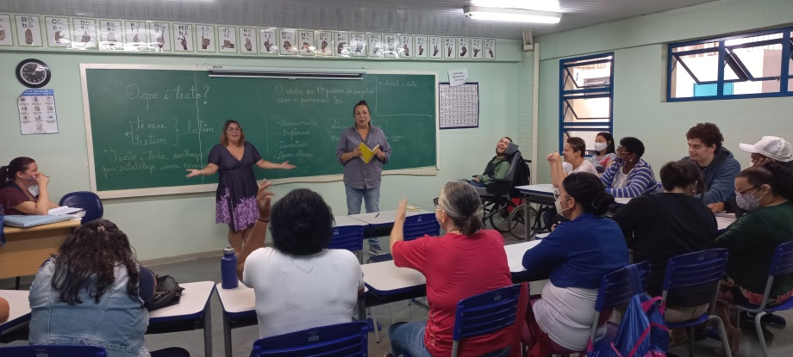

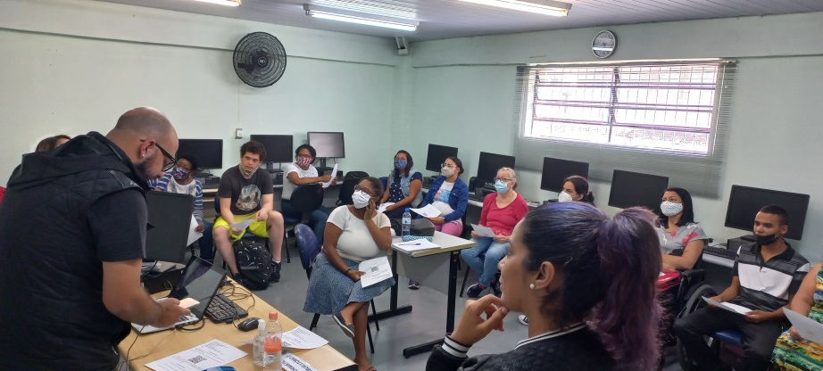
CPFP Valdemar Mattei
Os educandos da sala Bilíngue, alunos com deficiência auditiva ou surdez, tiveram uma metodologia diferenciada de forma a contemplar as suas especificidades. A professora bilíngue, juntamente com a interprete de libras e o instrutor surdo, repertoriaram os alunos, por meio da língua de sinais (Libras) e língua portuguesa na modalidade escrita. Cada etapa do processo foi muito específico para que eles conseguissem compreender o percurso de forma significativa. Nesse contexto os professores foram os escribas, juntamente com algumas famílias e mediadores das memórias dos alunos.

Slide 10
Foi feito também um QRCODE que direcionará os leitores para uma página que terá as história narradas em Libras.
Os textos das autobiografias elaborados pelos alunos da sala bilíngue foram transcritos após a tradução da língua de sinais para a língua portuguesa na modalidade escrita. Este processo foi realizado e revisado pela equipe que acompanha os alunos em seu processo pedagógico, com a mediação da professora bilíngue Eliana Amaral e da tradutora e intérprete de Libras/Português Kátia Maciel, juntamente com o instrutor de Libras Felipe Nicastro que contribuiu na gravação dos vídeos dos relatos dos alunos e do instrutor de informática Jefferson Simões que registrou, fotografou, acompanhou e realizou toda a produção tecnológica. Vale ressaltar, que a AP Rosemeire Fernandes acompanhou e contribuiu com todo esse processo.
Um livro em Braile também será impresso para nossa aluna que é deficiente visual.

Slide 11
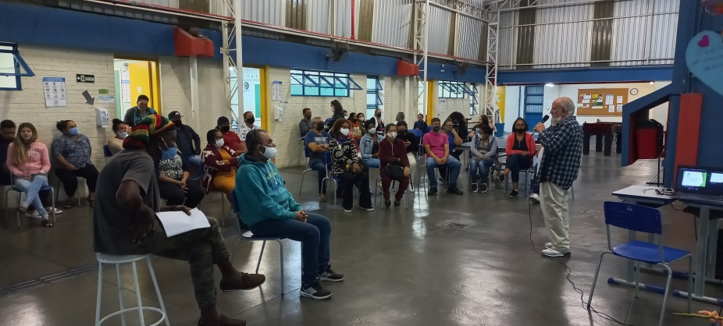
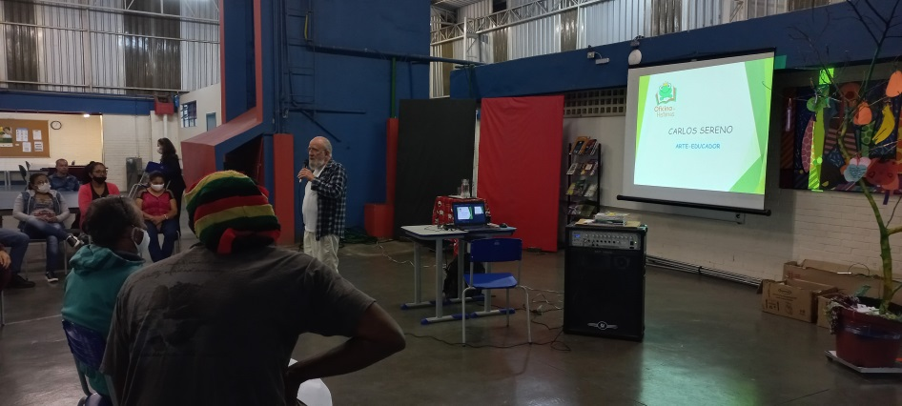
CPFP Valdemar Mattei
Tivemos também a visita e uma palestra de um escritor, ex-aluno da educação de jovens e adultos, Carlos Severo, que depois de muita luta veio terminar seus estudos já adulto e casado. Terminou o ensino fundamental, ensino médio, fez faculdade e se tornou professor, lecionou em diversas etapas de ensino, inclusive na EJA, e se transformou em um leitor fluente, esse seu amor pela leitura o levou, já aposentado a virar um escritor. Sua visita e conversa com nossos alunos foi muito significante, pois despertou nos alunos a vontade de escrever e mostrou que nunca é tarde para realizar seus sonhos. Além de desmistificar e resinificar medos de se produzir um texto. Registramos algumas falas dos alunos:
“Foi muito bom ouvir a experiência de vida do escritor, eu fiquei com vontade de ler e escrever mais.”
Neide Eja I
“Eu ouvi ele falar que escreveu livros e isso foi o máximo, eu fiquei com vontade de aprender a ler, para ler os livros dele.”
Danúbia Eja II

Slide 12
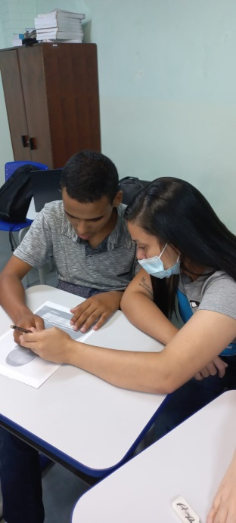
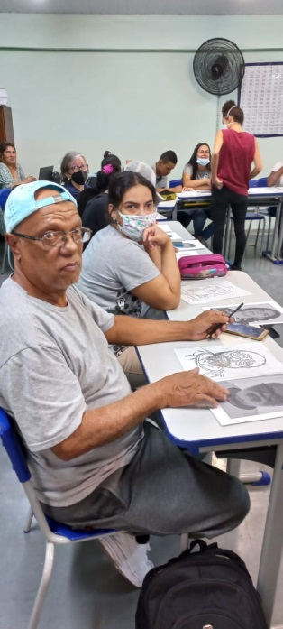
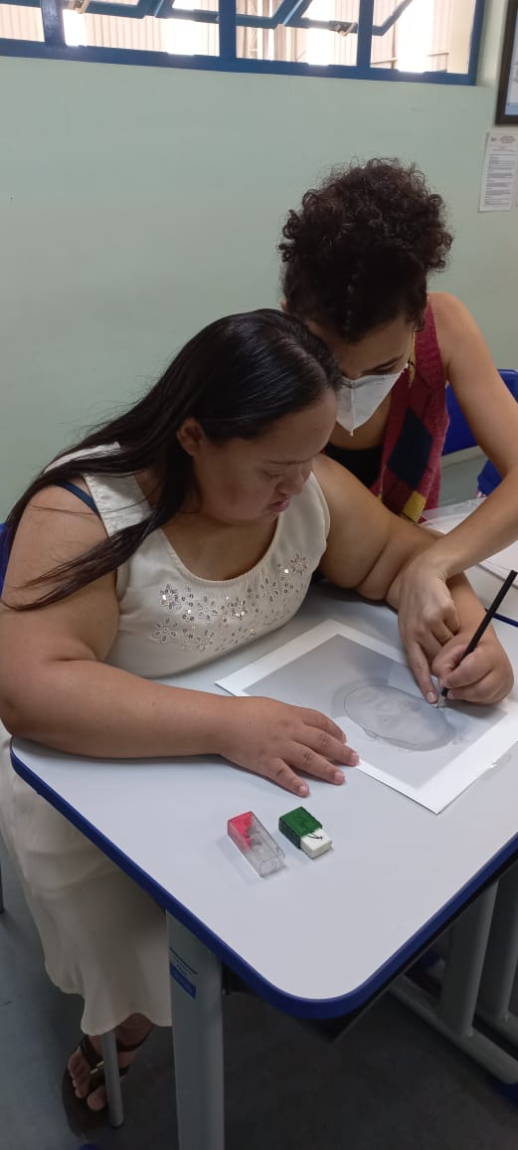
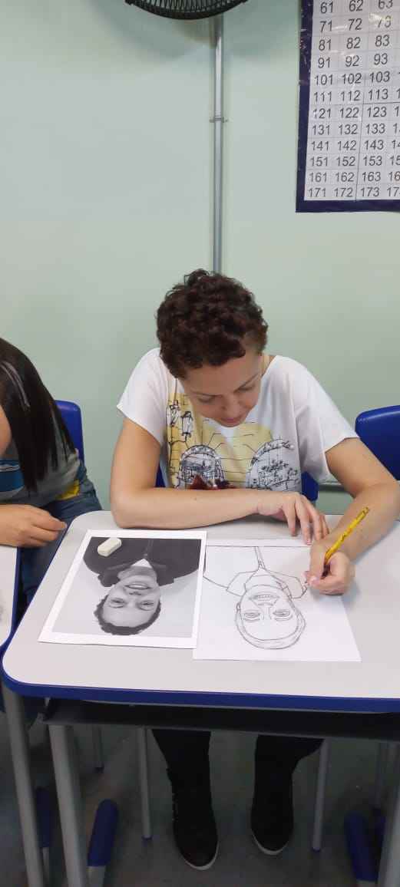
CPFP Valdemar Mattei
Os educandos participaram de uma oficina artístico-literária de Autorretrato, por meio do desenho das próprias imagens dos estudantes através do espelho, fotos recentes e antigas e até mesmo por selfies tiradas no celular que serão apresentadas na manhã e noite de autógrafos no saguão da prefeitura.
Também ficará exposto um breve registro fotográfico do patrono da escola, sua história e seu legado.

Slide 13
CPFP Valdemar Mattei
Resultado:
Tratar de questões sociais que influenciam nas histórias de vida das pessoas e em quem elas se transformam. Refletir, a partir do texto literário, sobre até que ponto as memórias e histórias passadas podem interferir positivamente ou negativamente no que somos hoje e em quem precisamos ser.
Introduzir a temática a partir de música que faça refletir sobre o passar do tempo e a fugacidade da vida. Participar em oficina artístico-literária Varal de memórias, com a construção de um varal, em área social do colégio, contendo retratos do passado, por meio de fotos, imagens, objetos pendurados, cartas, produções escritas.
Dessas reflexões, surgiu a ideia de criar um projeto de autobiografia em sala de aula chamado: “Minhas memórias: o embate de vozes na construção da identidade de estudantes sujeitos”.
Os estudantes foram convidados a redigir um livro de memórias, em média 10 linhas, sendo que cada um deles contaria a sua própria história, como ‘quem eu sou’ e ‘de onde eu vim’. Assim, a atividade visou o resgate da contação de histórias, o compartilhamento de vivências e a valorização dos saberes e experiências de cada um.
Diversas habilidades presentes no currículo integrado foram trabalhadas, e para compor as histórias, os estudantes produziram suas próprias histórias por meio de roteiros e mediação dos professores, no tempo e no espaço da narrativa.
Os resultados, foram além das questões do currículo integrado.
A valorização das histórias dos estudantes propiciou um processo de aproximação entre escola e comunidade; contribuindo para a construção da identidade dos estudantes e para a percepção de si mesmos como seres históricos. Eles passaram a ver a história e o espaço não como uma realidade dada, mas como algo construído pelas pessoas de seu convívio.
Além dos estudantes, a iniciativa sensibilizou toda a comunidade escolar.

Slide 14
CPFP Valdemar Mattei
Avaliação:
Espera-se, que os Círculos de leitura e as oficinas artístico-literárias, fortaleçam a autoestima e reafirmação das identidades. As propostas de Círculos de leitura, bem como das oficinas artístico-literárias são precedidas por um Roteiro pedagógico, com apresentação dos objetivos e etapas de cada atividade, além de uma atividade de sensibilização ao tema.
O roteiro pedagógico começa com um plano de aula, que norteará e o processo de ensino-aprendizagem, com o intuito de promover um melhor entendimento e clareza acerca dos propósitos de cada atividade ou seja, partilhando ideias e experiências.

Slide 15
CPFP Valdemar Mattei
Referências:
BRASIL. Secretaria da Educação Continuada, Alfabetização e Diversidade. Trabalhando com a Educação de Jovens e Adultos: as alunas e alunos da EJA. Brasília: MEC: 2006.
CANDAU, Vera Maria et al. Oficinas pedagógicas de direitos humanos. 2ª ed. Petrópolis, RJ: Vozes, 1995.
CANTON, Katia. Espelhos de Artista: Autorretrato. São Paulo, SESI, 2017.
FREIRE, Paulo. Educação como prática da liberdade. Rio de Janeiro: Paz e Terra, 1983, p. 103.
HERNANDEZ, F. Cultura Visual, mudança educativa e projeto de trabalho. Porto Alegre: Artmed, 2000.

